Slide 1
資料篩選

Slide 2
資料篩選
可以分成「依條件篩選」、「依值篩選」
依條件篩選：依照使用者所下的條件，找出符合條件的資料，例如：大於10、儲存格內容含有「電」等。
依值篩選：依照使用者所輸入的值尋找符合條件的資料，例如：5（儲存格的值等於5）

Slide 3
增加篩選器

Slide 4
點選左上角空格，選取表格

Slide 5
在資料選單下點選「篩選器」

Slide 6
第一列出現下拉選單

Slide 7
依條件篩選

Slide 8
篩選「小考三」不及格的同學

Slide 9
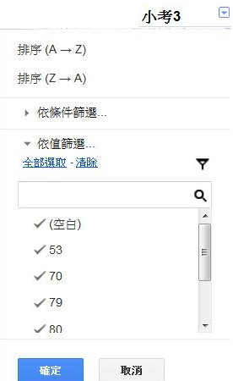
於篩選的欄位，按下 圖示

Slide 10
點選「依條件篩選」

Slide 11
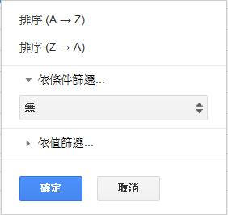
點開條件選單

Slide 12
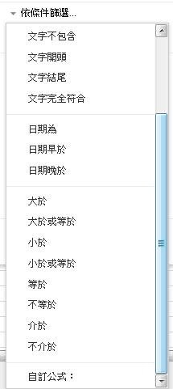
選擇「小於」

Slide 13
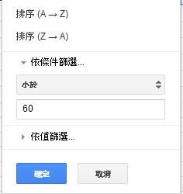
輸入「60」，點選「確定」

Slide 14
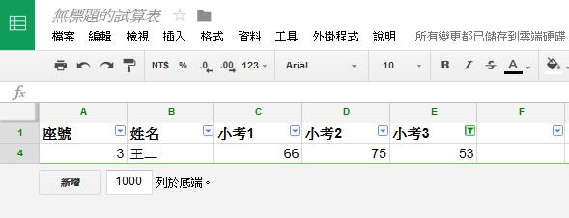
顯示篩選結果

Slide 15
依值篩選

Slide 16
篩選「小考三」考80分的同學

Slide 17
於篩選的欄位，按下 圖示

Slide 18
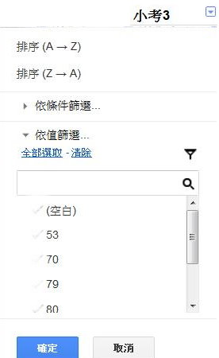
「依值篩選」選單已打開，點選「消除」

Slide 19
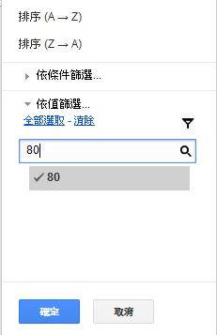
輸入80，點選「確定」
點下面的值，並確認己經勾選。

Slide 20
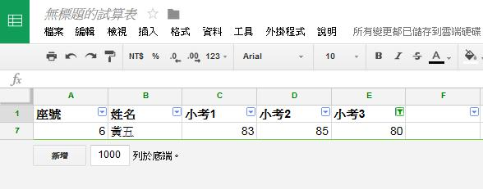
顯示篩選結果

